Slide 1
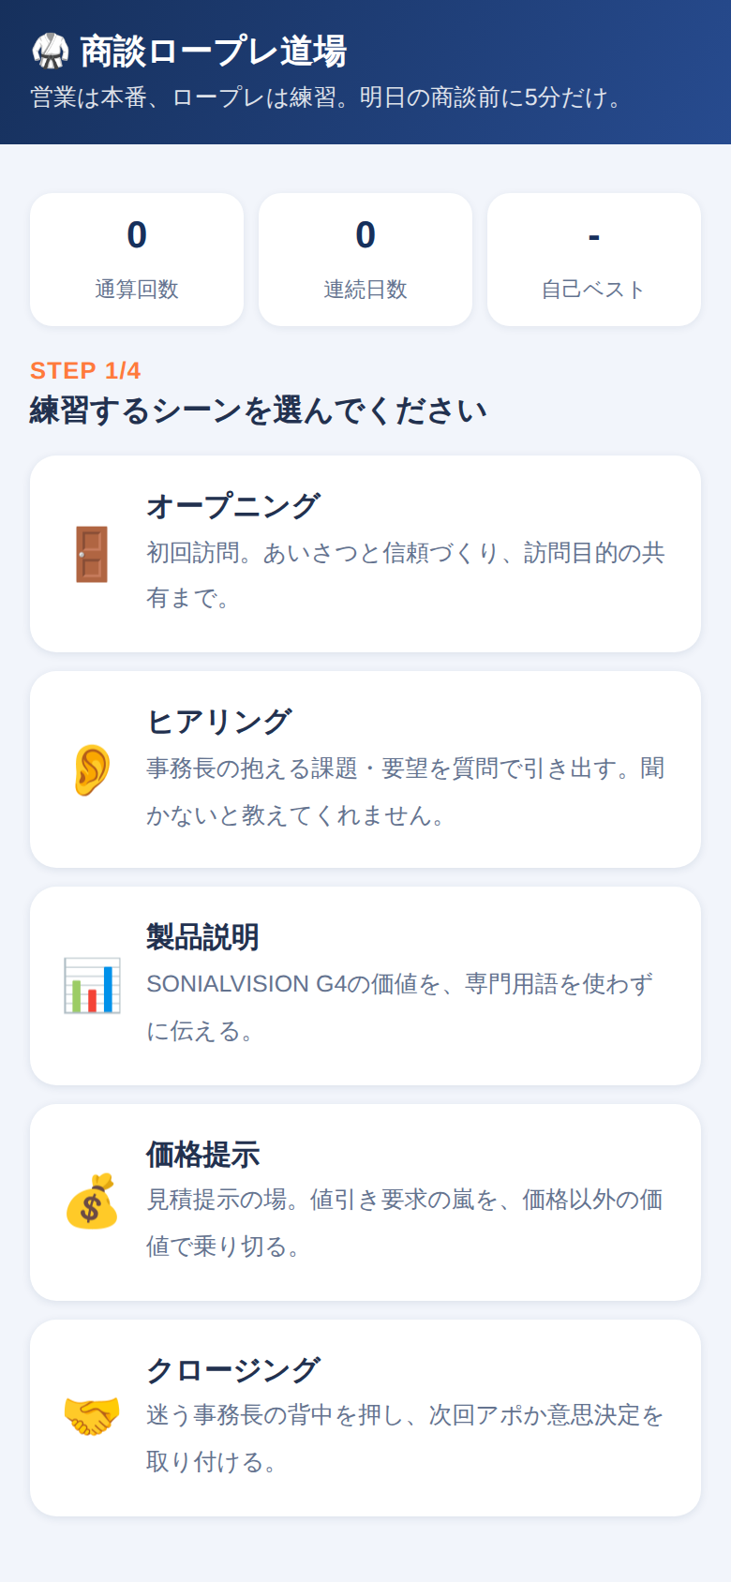
商談ロープレ道場
医用機器営業のための音声ロールプレイング練習アプリ
初回利用者向けガイド
URLをクリックするだけ。ログイン不要。
iPhoneでもWindows PCでも使えます。

Slide 2
なぜ「練習」が必要なのか
営業活動＝本番、ロールプレイング＝練習。
練習なしの商談は、練習なしで試合に出るスポーツ選手と同じです。
5〜20分だけ
シーン単位で練習
指摘は1テーマだけ
大掛かりなロープレ大会は不要。明日の商談前にスキマ時間でサッと1本。
オープニング／ヒアリング／製品説明／価格提示／クロージングに分割して練習。
1回のロープレで評価するテーマは1つ。確実に1歩ずつ上達。
スコア・称号・連続日数の記録つき。ゲーム感覚で何度でも。

Slide 3
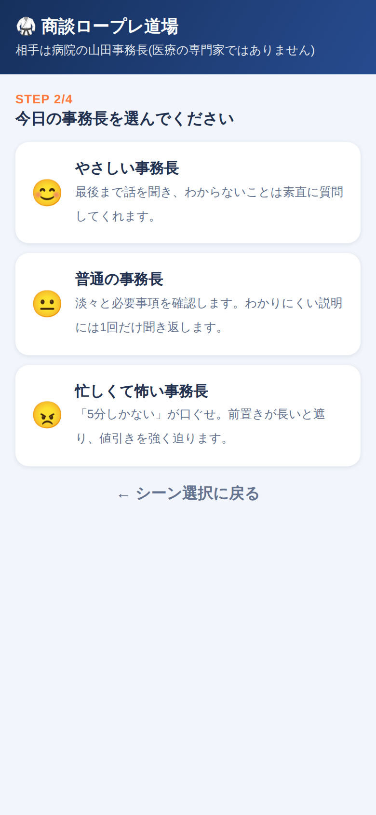
STEP 1・2 シーンと「今日の事務長」を選ぶ
① シーンを選ぶ
5つの商談シーンから1つ。トップには通算回数・連続日数・自己ベストが表示されます。
② 事務長モードを選ぶ
😊 やさしい: 最後まで聞いてくれる。初心者向け
😐 普通: 淡々と確認。わかりにくいと聞き返される
😠 忙しくて怖い: 「5分しかない」。前置きが長いと遮られ、歯切れが悪いと商談打ち切りも

Slide 4
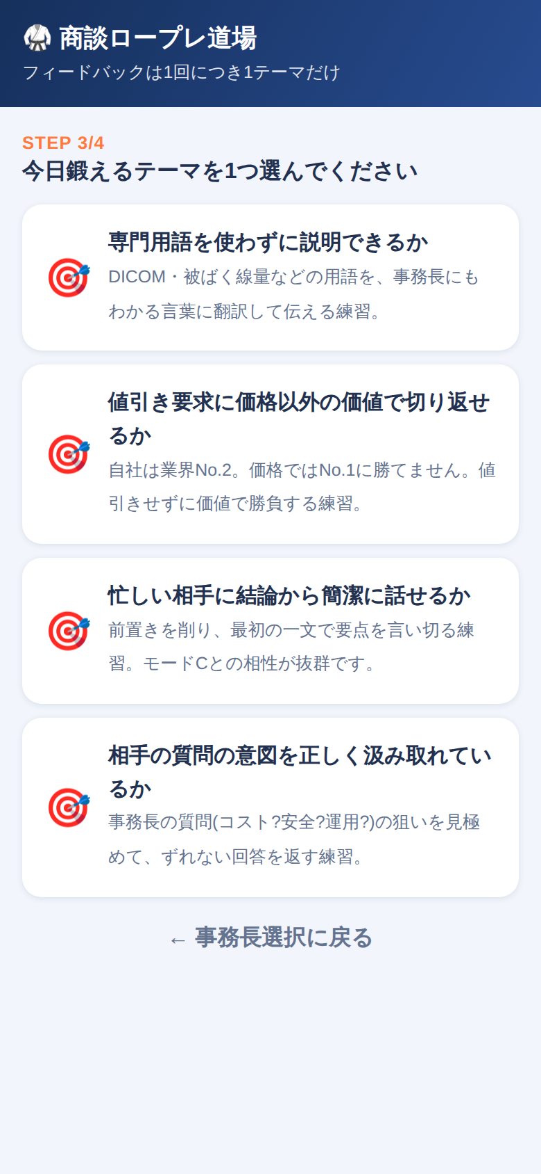
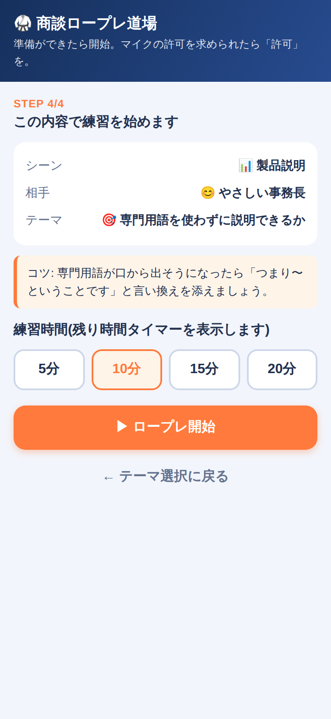
STEP 3・4 評価テーマを1つ選び、時間を決めて開始
③ 評価テーマを1つ選ぶ
専門用語を使わない／値引きに価値で切り返す／結論から簡潔に／質問の意図を汲む、の4つから今日鍛えるテーマを1つだけ。
④ 時間を選んで開始
5〜20分から選択。開始前に「今日のコツ」が表示されます。
最初にマイクの許可を求められたら「許可」を押してください。

Slide 5
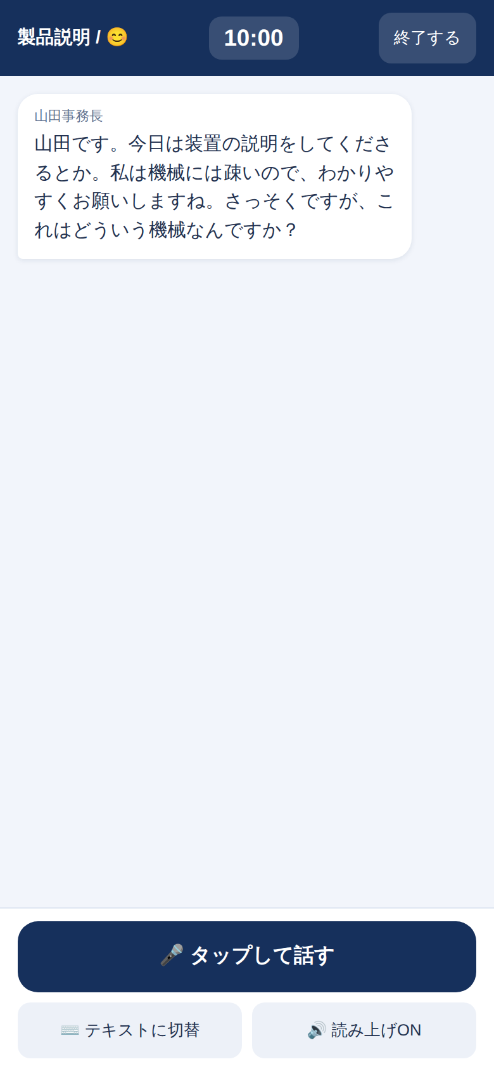
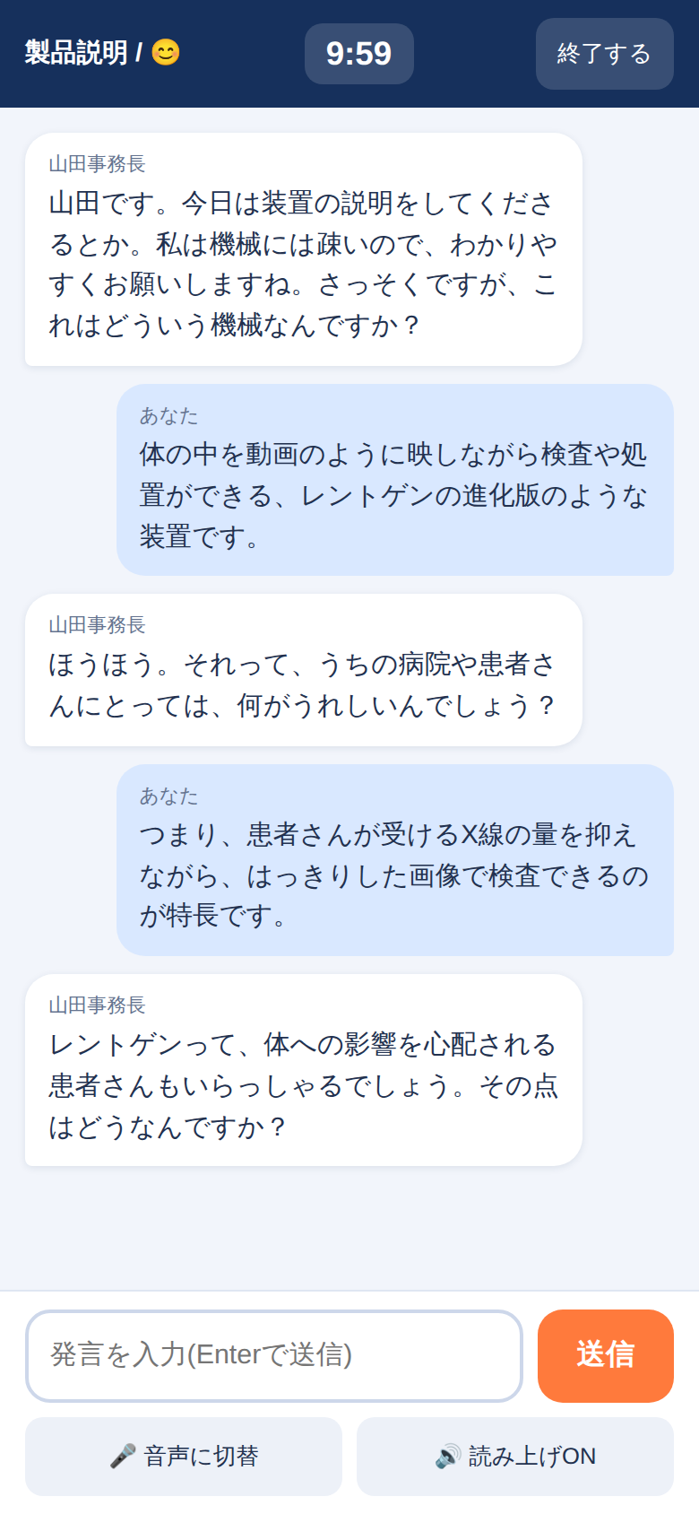
ロープレ画面 マイクで話す/テキストで打つ、どちらでもOK
🎤 音声モード
「タップして話す」を押してから話します。話し終えると事務長が音声で返答し、マイクは自動で再開します。上部に残り時間タイマーを常時表示。
⌨️ テキストモード
騒がしい場所や聞き取りに失敗するときは「テキストに切替」。静かな場所では「読み上げOFF」で無音練習もできます。
⚠ 専門用語を使うと「それって何ですか？」と必ず聞き返されます。

Slide 6
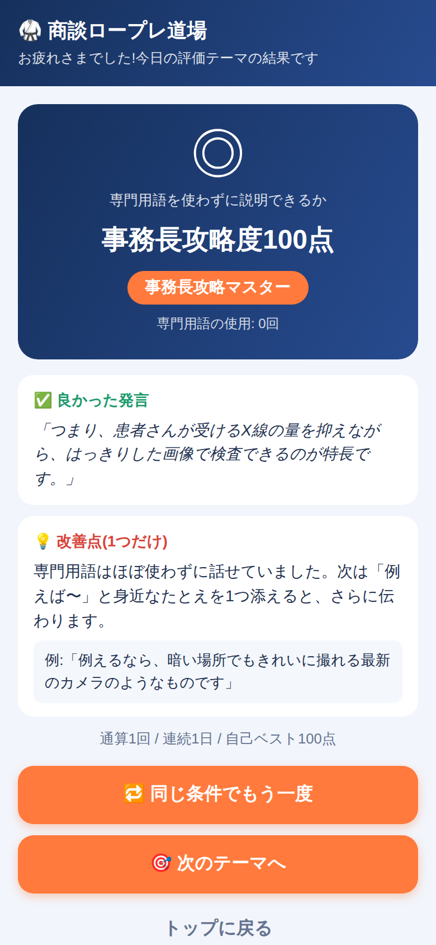
結果画面 今日のテーマだけを採点、改善点は1つだけ
結果の見かた
① テーマ達成度: ◎（85点以上）／○／△／×
② スコアと称号: 「事務長攻略度100点: 事務長攻略マスター」など6段階
③ 良かった発言: あなたの実際の発言を1つ引用
④ 改善点: 1つだけ。すぐ使える言い換え例つき
⑤ 記録: 通算回数・連続日数・自己ベストが自動で貯まります
「同じ条件でもう一度」で反復練習、「次のテーマへ」で別の力を鍛える。
選んだテーマ以外（声のトーンなど）には一切言及しません。

Slide 7
音声がうまく聞き取られないときは
🎤 マイクの許可を確認
初回の「マイクを許可しますか」で「許可」を選択。iPhoneは「設定 > Siriと検索 > 音声入力」もONに。
🗣 ボタンを押してから一呼吸
「タップして話す」を押して、少し間を置いてから話し始めると認識されやすくなります。
👀 聞き取り中の文字を確認
話している間、認識された言葉がマイクボタンに表示されます。表示されない場合は聞き取れていません。
⌨️ テキスト入力に切替
何度も失敗するときは「テキストに切替」でキーボード入力へ。いつでも音声に戻せます。
📱 推奨ブラウザ
iPhoneはSafari、WindowsはChrome/Edge。非対応ブラウザでは自動的にテキストモードになります。

Slide 8
まずはこの1本から
新人の方
「製品説明」×「やさしい事務長」×「専門用語を使わない」×10分
値引きに悩む方
「価格提示」×「普通の事務長」×「価格以外の価値で切り返す」×10分
腕に自信のある方
「クロージング」×「忙しくて怖い事務長」×「結論から簡潔に」×5分
目指せ「事務長攻略マスター」（90点以上）!
毎日1本で連続日数記録も伸びます。明日の商談前に、まず1本どうぞ。

